Slide 1
Des Tests frontend plus efficaces
Avec testing-library et MSW

Slide 2
Objectifs
Écrire de meilleurs tests
Détecter plus d’erreurs (faux négatifs)
Ne pas échouer pour de mauvaises raisons (faux positifs)
Faciliter la maintenance
Faciliter l’écriture
Réduire le nombre de tests
Tester les éléments importants (vision utilisateur)
Encourager des bonnes pratiques de développement

Slide 3

CE test doit-il échouer ?
Pour les exemples de modification suivants, déterminer si le test déjà existant doit échouer.
S’il échoue, il doit être mis à jour en même temps que la modification du code.
On ne traite ici que des tests unitaires lancés avec Jest dans JSDOM.
Notes:
Par unitaire on entend ici une unité fonctionnelle par une unité technique (ie. un seul composant, une seule fonction)

Slide 4
Ce test doit-il échouer ?
Je sépare un composant trop gros en 3 composants distincts
Aucun impact fonctionnel
Notes:
Non, la séparation en 1 ou 3 composants est un détail d’implémentation

Slide 5
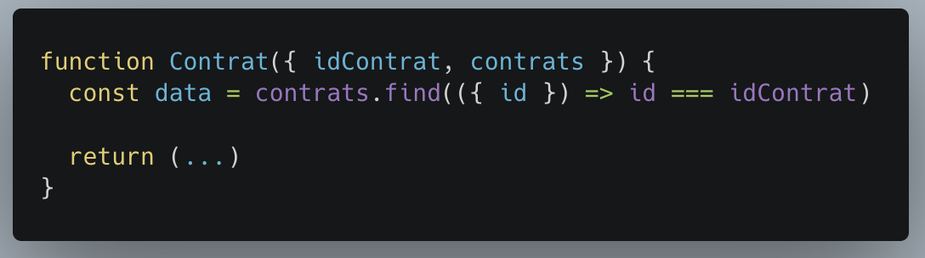
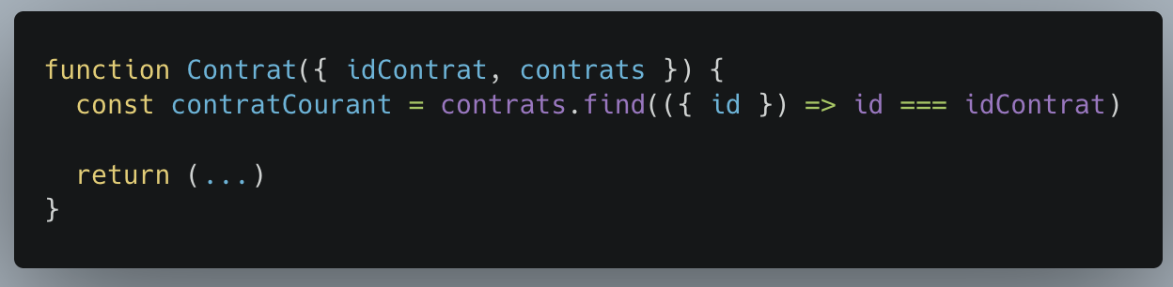
Ce test doit-il échouer ?
Notes:
Non, renommage d’une variable locale

Slide 6
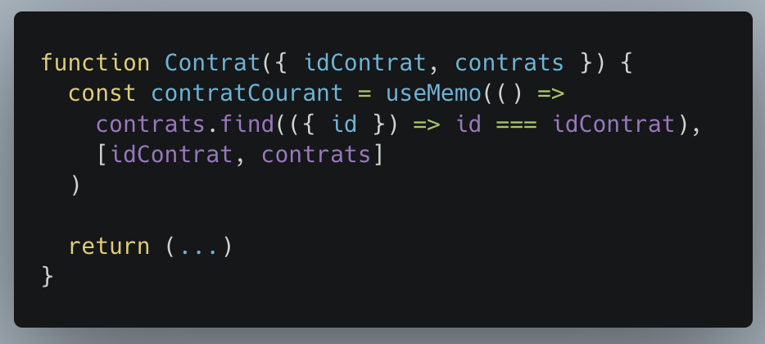
Ce test doit-il échouer ?
Notes:
Non, fonctionnellement équivalent (mais performance potentiellement modifiée)

Slide 7
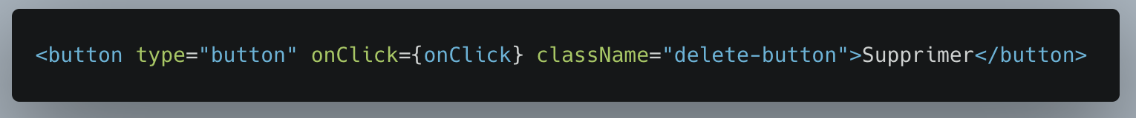
CE test doit-il échouer ?
Notes:
Non, pas avec un TU car je ne peux pas faire de suppositions sur le contenu du CSS.
Pour ça il faudra faire des tests d’intégration (plus haut niveau)

Slide 8
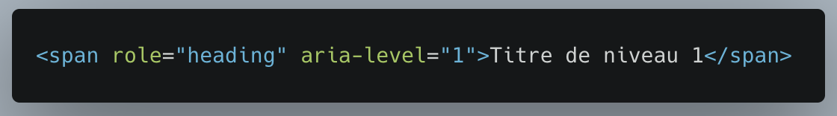
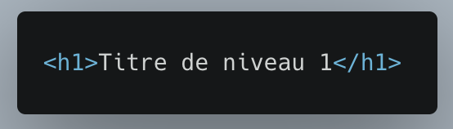
CE test doit-il échouer ?
Notes:
Non, sémantique et comportement équivalents. Même si utiliser la balise h1 est préférable aux aria

Slide 9
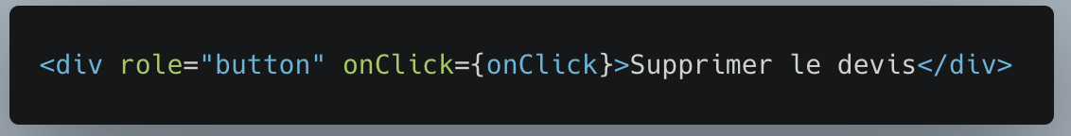
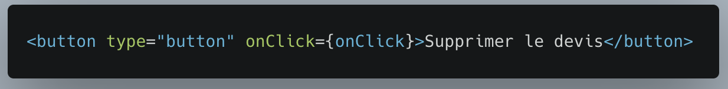
CE test doit-il échouer ?
Notes:
Oui, sémantique équivalente mais comportement différent
Par défaut bouton focusable et activable avec Entrée ou Espace

Slide 10
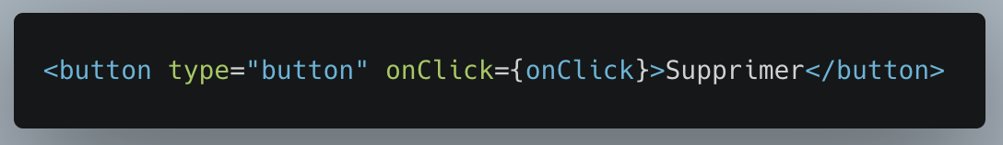
CE test doit-il échouer ?
Notes:
Oui, texte visible pour l’utilisateur différent

Slide 11
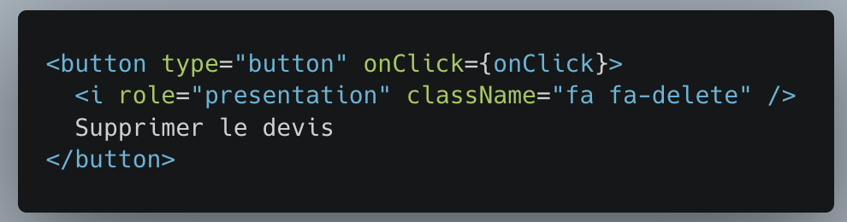
CE test doit-il échouer ?
Notes:
Non, on a ajouté un élément sans valeur sémantique (uniquement décoratif)

Slide 12
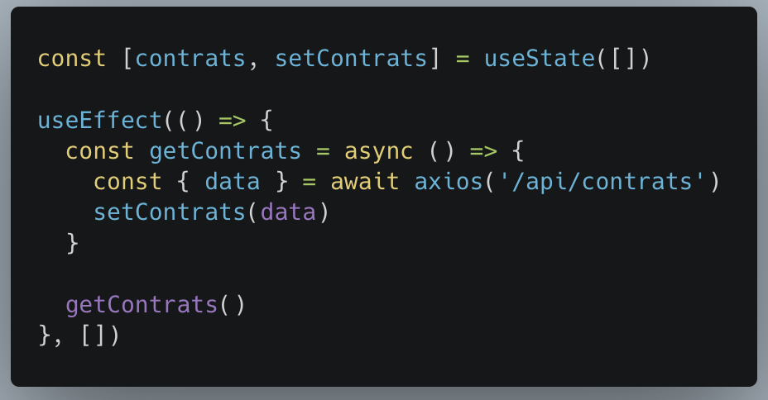
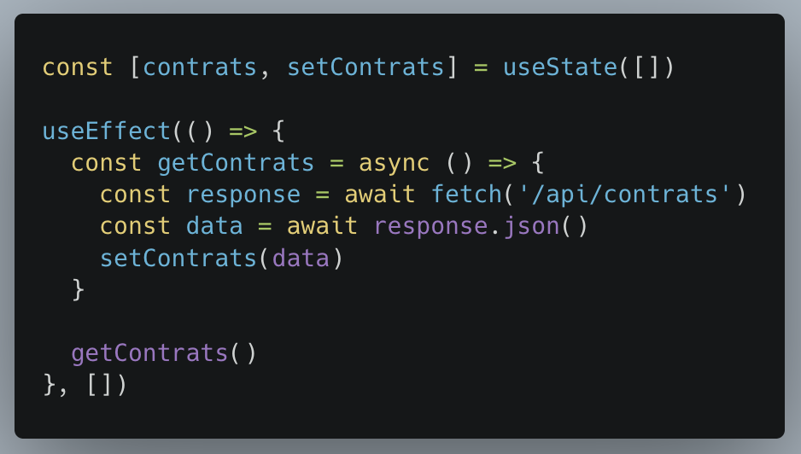
CE test doit-il échouer ?
Notes:
Non, la couche d’accès au réseau est un détail d’implémentation

Slide 13
CE test doit-il échouer ?
En résumé
Un bon test ne casse pas lorsqu’on fait une refactorisation
Un bon test casse lorsqu’on casse un fonctionnalité de notre application
Pour éviter ce risque
Ne pas tester des détails d’implémentation*
Se placer en vision utilisateur*
L’objectif final est de se donner de la confiance à chaque modification
Notes:
L’utilisateur peut désigner ici
L’utilisateur d’un composant (le développeur)
L’utilisateur final

Slide 14
Qui sont nos utilisateurs
Selon le cas, l’utilisateur peut désigner
L’utilisateur d’un composant (le développeur)
L’utilisateur final
Les deux à la fois

Slide 15
Qu’est-ce qu’un détail d’implémentation
Un détail d’implémentation est un élément que nos utilisateurs* n’ont pas besoin d’utiliser, de voir ou de savoir
Ce sont des détails d’implémentation
Nom d’une variable locale
État interne d’un composant
Méthode utilisée pour faire des requêtes réseau
Nom des classes CSS
Ce ne sont pas des détails d’implémentation
Texte affiché pour l’utilisateur
Paramètres d’entrée du composant testé
Rôles appliqués aux éléments (sémantique HTML)

Slide 16
Comment on fait ?
Approche « traditionnelle » non recommandée
Tester unitairement chaque composant en mockant ses enfants et ses autres dépendances
Faire des assertions sur l’état du composant
Faire une snapshot du rendu du composant
Tester unitaire chaque couche en mockant ses dépendances
Tester la couche de service en mockant fetch
Tester la couche de sélecteurs en mockant l’état

Slide 17
Comment on fait maintenant ?
Approche recommandée
Tester un composant comme un widget complet en mockant uniquement les entrées / sorties
Faire des sélections par rôle
Manipuler le composant comme un utilisateur final
Mocker au niveau de la requête réseau
Faire des assertions sur ce qui est visible uniquement
Les autres couches sont testées par effet de bord (car non mockées)
On peut faire des tests unitaires plus ciblés sur les autres couches quand nécessaire

Slide 18
Comment on fait Techniquement ?
Faire ses rendus de composants avec react-testing-library
Faire ses sélections avec testing-library (core) en privilégiant les requêtes par rôle
Manipuler les éléments DOM rendus avec user-event
Faire des assertions sur ce qui est visible pour l’utilisateur avec jest-dom
Mocker les requêtes réseau avec msw

Slide 19
Comment on fait Techniquement ?
Faire ses rendus de composants avec react-testing-library
Faire ses sélections avec testing-library (core) en privilégiant les requêtes par rôle
Manipuler les éléments DOM rendus avec user-event
Faire des assertions sur ce qui est visible pour l’utilisateur avec jest-dom
Mocker les requêtes réseau avec msw
Notes:
Monde react vs. Monde du navigateur

Slide 20
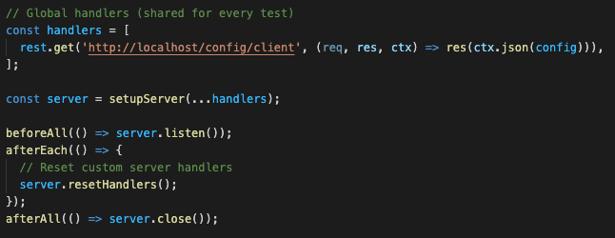
Setup msw
Crée un « serveur » dans un service worker qui intercepte les requêtes réseau

Slide 21
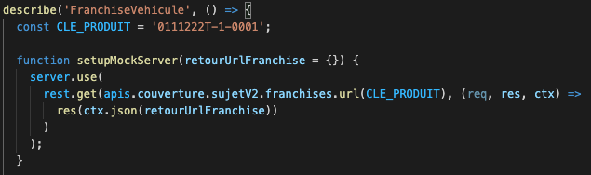
Setup msw
Bonne pratique: ajouter des handlers pour chaque test où c’est nécessaire
Ces handlers sont réinitialisés entre chaque test (garantie d’isolation)

Slide 22

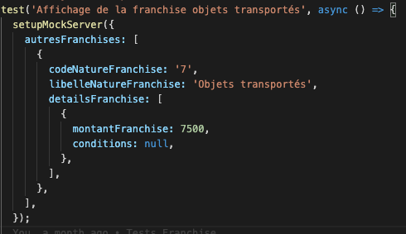
Setup msw
Appeler la fonction utilitaire au début de chaque test avec les bonnes données

Slide 23
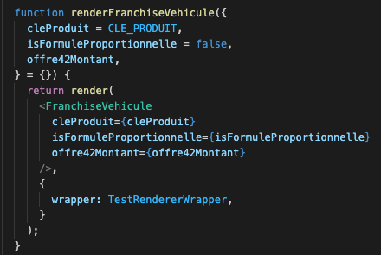
Rendu d’un composant
Bonne pratique: créer une fonction de rendu avec des défauts cohérents surchargeables
Le wrapper inclut les providers utiles (Router, Intl, ReactQuery…)

Slide 24
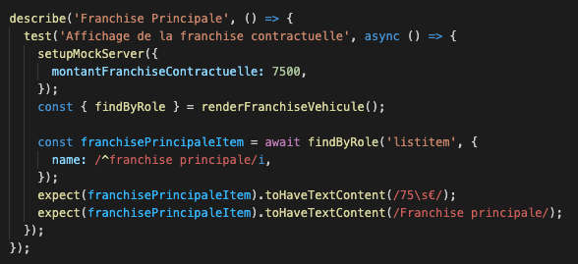
Rendu d’un composant
Test simple: affichage de la franchise correctement formattée
Sélection par rôle (ici listitem)

Slide 25
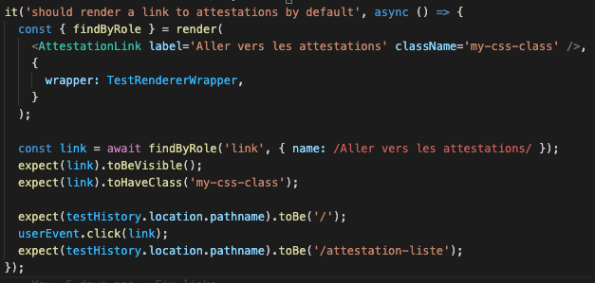
Interaction avec un nœud
Test simple: affichage correct d’un lien
On clique sur le lien avec userEvent.click() et on valide qu’on est bien redirigés
Notes:
On valide que la classe CSS passée en paramètre est bien transmise au lien (vision utilisateur-développeur)
On valide que le composant redirige bien vers la bonne page (et pas que l’attribut href est bien rempli -- détail d’implémentation)

Slide 26
Lectures
https://kentcdodds.com/blog/testing-implementation-details
https://kentcdodds.com/blog/stop-mocking-fetch
https://testing-library.com/docs/guiding-principles/
https://testing-library.com/docs/queries/about#priority
https://mswjs.io/docs/
Notes:
Pas besoin de connaître les rôles par cœur

